Slide 1

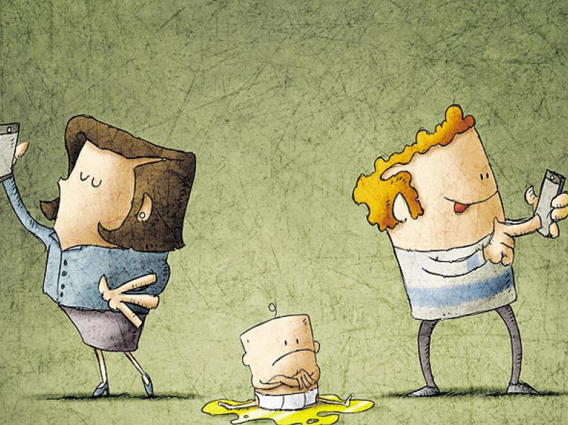

COMUNICACION & CALIDAD DE VIDA parte I
TALLER DE COACHING

Slide 2

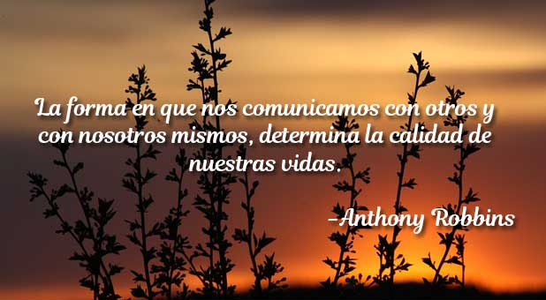

Slide 3
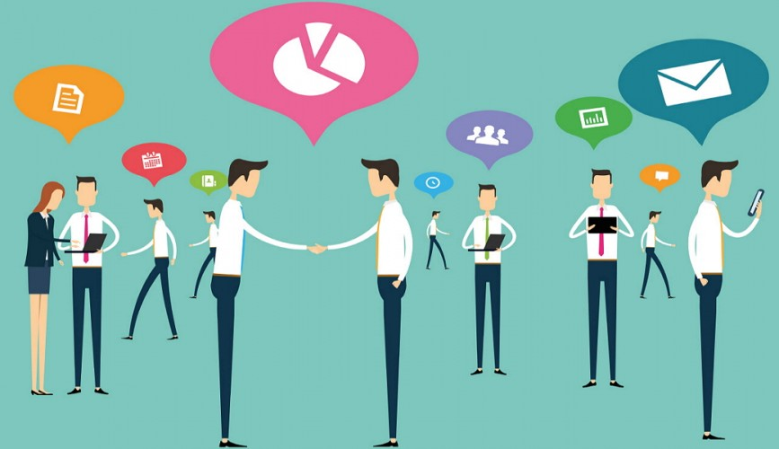
Formas de comunicarnos

Slide 4
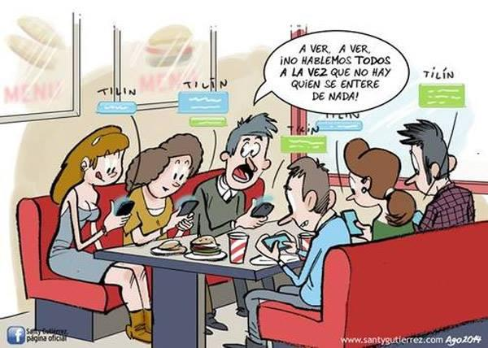
Cómo nos comunicamos?

Slide 5
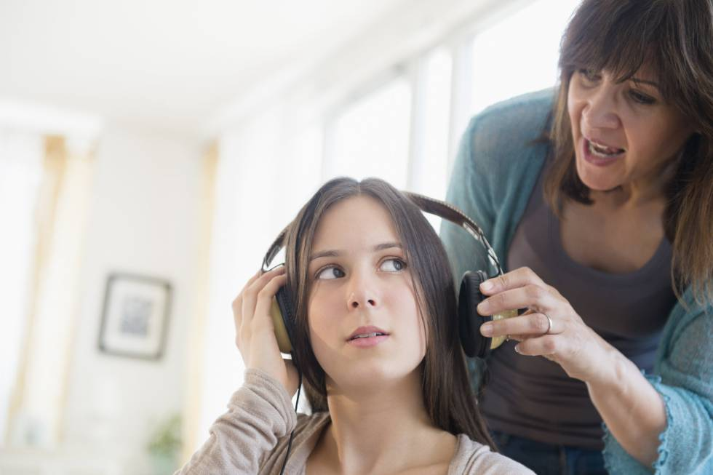
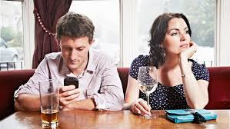
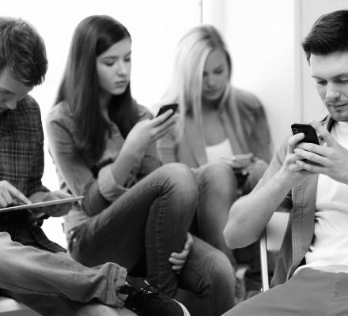

COMO REPERCUTE EN NUESTRAS RELACIONES?

Slide 6
Comunicacion- etimologia
La palabra deriva del latín communicare, que significa “compartir algo, poner en común”. Por lo tanto, la comunicación es un fenómeno inherente a la relación que los seres vivos mantienen cuando se encuentran en grupo.
A través de la comunicación, las personas o animales obtienen información respecto a su entorno y pueden compartirla con el resto.

Slide 7
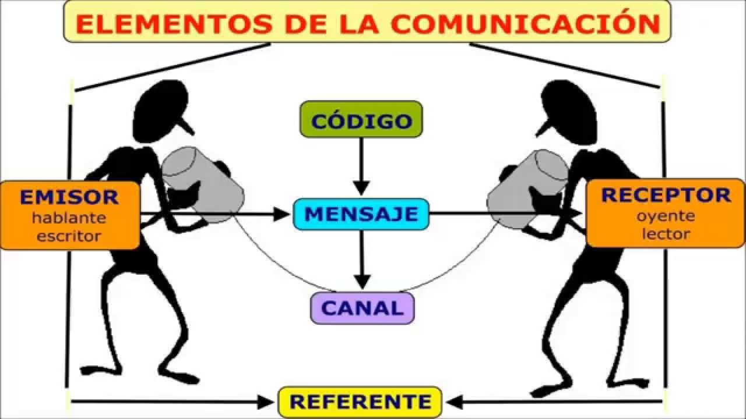

Slide 8
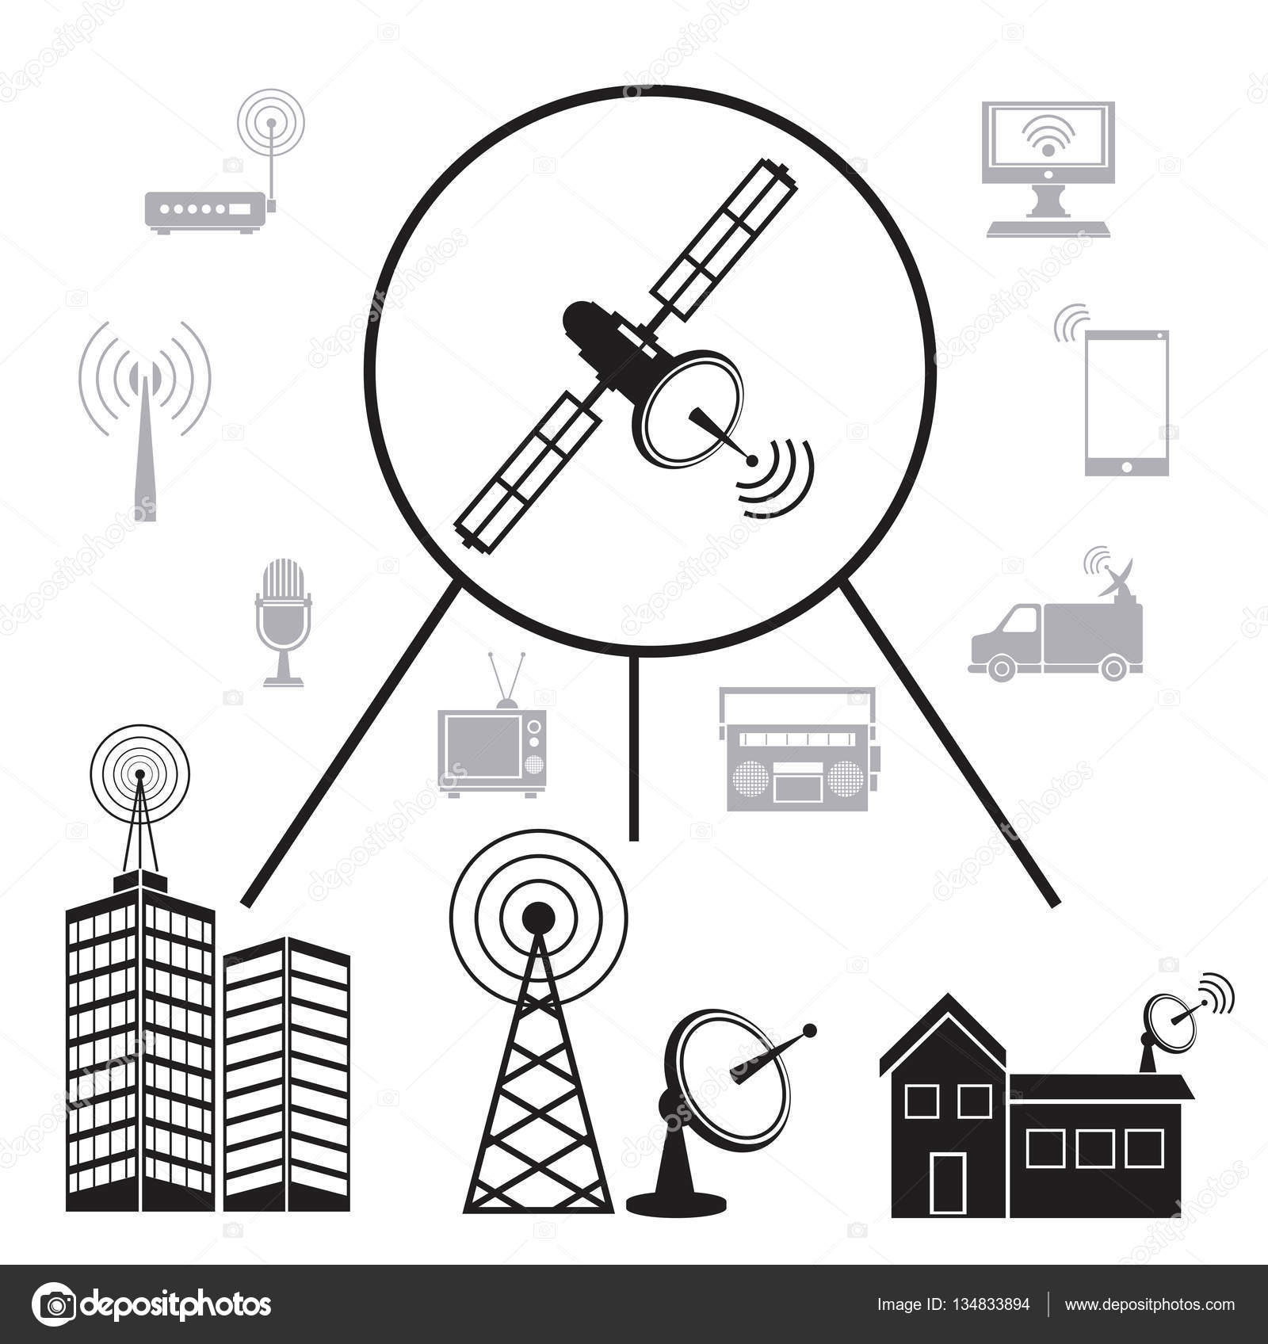
Transmisión de la información
Heredada de la ingeniería de la comunicación.
Comunicación entre máquinas (transmisor y receptor)
Comunicación exitosa =
Imagen nítida y estable

Slide 9
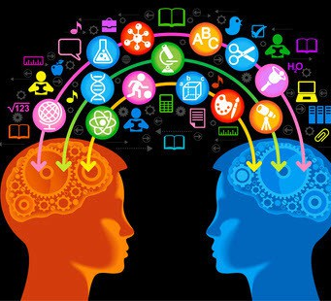
COMUNICACION HUMANA
La forma en que las personas entienden lo que se les dice, está determinado por su propia estructura.
No poseen mecanismos biológicos que permitan reproducir o representar lo que ocurre en su entorno.

Slide 10
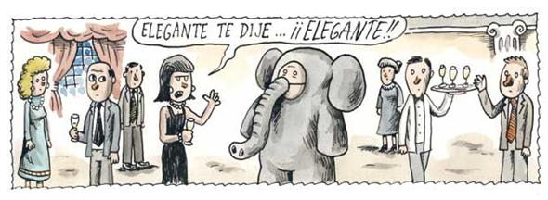
Como dice Maturana: «El fenómeno de comunicación no depende de lo que se entrega, sino de lo que pasa con el que recibe. Y esto es un asunto muy distinto a 'transmitir información'».

Slide 11
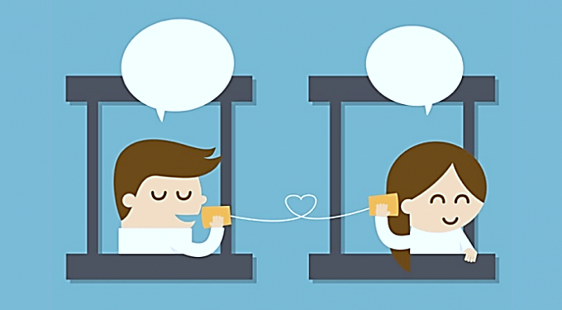
Podemos concluir, entonces, que decimos lo que decimos y los demás escuchan lo que escuchan; decir y escuchar son fenómenos diferentes.

Slide 12
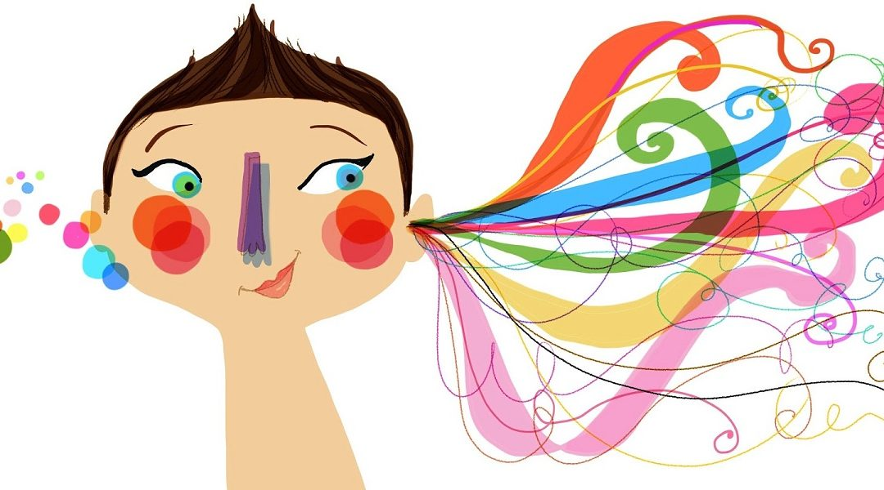
OIR
Pasivo
Dominio de la Biología.
ESCUCHAR
Oír + Interpretar
Dominio del Lenguaje.
Activo. Comprensión.
Acto no voluntario
Acto voluntario
Lenguaje es acción.

Slide 13
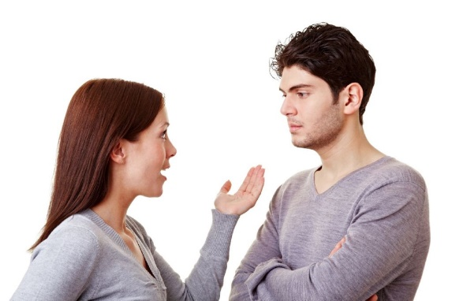

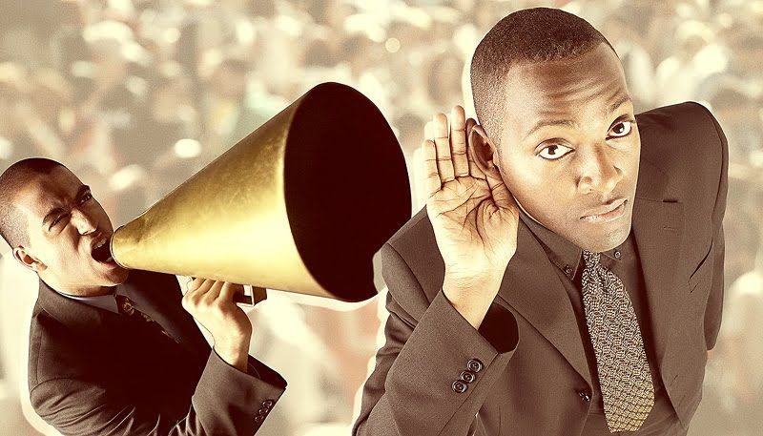
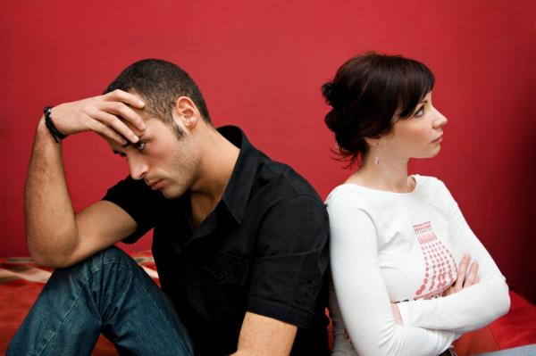

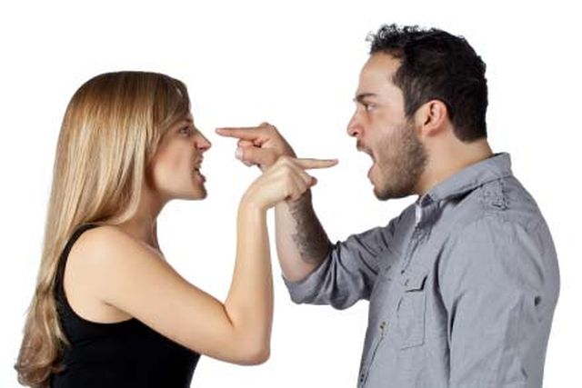
COMUNICACIÓN VERBAL
Lo que decimos
Tono de voz
COMUNICACIÓN NO VERBAL
Canales:
El contacto visual,
los gestos faciales,
los movimientos de brazos y manos,
la postura,
la distancia corporal.

Slide 14
Damos por sentado que lo que escuchamos es lo que se ha dicho.
Suponemos que lo que decimos es lo que las personas van a escuchar.
No verificamos si el sentido que le damos a lo que escuchamos, corresponde a aquel que le da quien habla.
El escuchar difiere del hablar.
Cuando lo que se ha dicho no es escuchado en la forma esperada, aparecen “brecha crítica” con historias y juicios personales

Slide 15

Test de escucha
Responde a estas preguntas de manera sincera.
Cuando te encuentras en una situación de comunicación en la que tienes que escuchar…
¿Construyes tu respuesta a la vez que el otro sigue hablando?
¿Supones lo que va a decir antes de que lo diga?
¿Interrumpes para dejar claro tu punto de vista o para terminar las frases de la otra persona?
¿Desconectas y permites que tu mente divague en los temas que tienes pendientes?
¿Reaccionas con impulsividad ante ciertas palabras?

Slide 16
El hablar efectivo sólo se logra cuando es seguido de un escuchar efectivo.
El escuchar valida el hablar.
Es el escuchar, no el hablar, lo que confiere sentido a lo que decimos. Por lo tanto, el escuchar es lo que dirige todo el proceso de la comunicación.

Slide 17
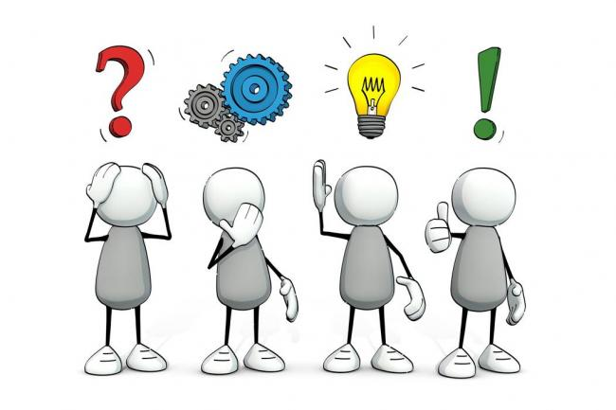
PRIMER PASO: Hacernos conscientes de esta brecha interpretativa

Slide 18
VERIFICAR
SILENCIO
APERTURA Y FLEXIBILIDAD
MIRADA
ATENCION
RESPETO O ACEPTACION

Slide 19
